Slide 1
第二章 实践与认识及其发展规律

Slide 2
第一节 实践与认识
1
实践的本质与基本结构

Slide 3
实 践 的 本 质
1
实践是人类生存和发展的最基本的活动，是人类社会生活的本质，是人的认识产生和发展的基础，也是真理与价值统一的基础。

Slide 4
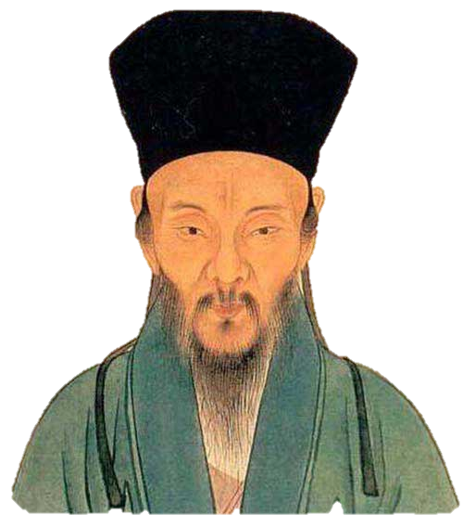
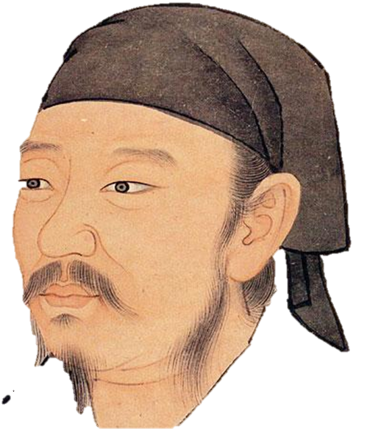
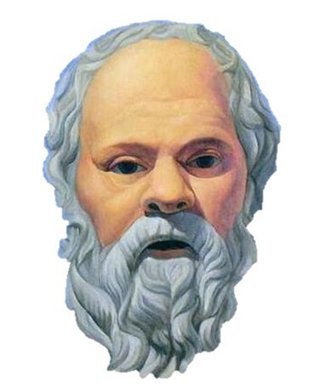
知之不若行之。
—— 荀子
知为行之始
行为知之成——王阳明
只要一息尚存，我永不停止哲学的实践。 —— 苏格拉底
实践的概念
在中国古代哲学中，实践被称为“践行”“实行”或“行”，与“知”相对应，但主要是指道德伦理行为。古希腊哲学家苏格拉底所说的实践主要指行动、践行，即“继续教导、劝勉我所遇到的每一个人。”

Slide 5
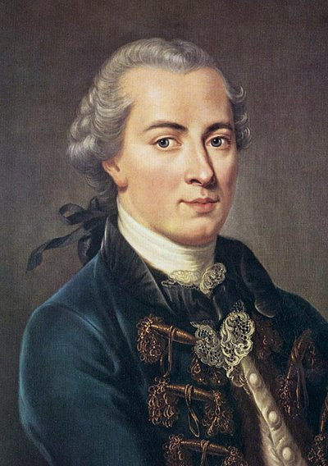
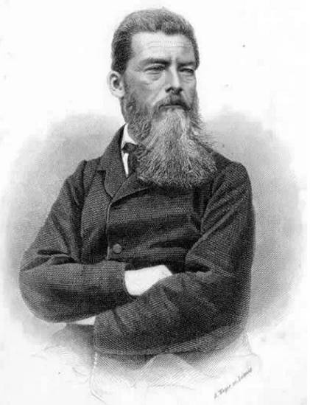
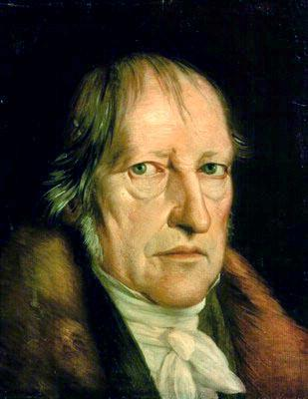
实践的概念理解的偏差
康德：实践是理性自主的道德活动
黑格尔：实践是主观改造客观对象的创造性的精神活动
费尔巴哈：实践 = 生物适应环境的活动
问题在于：他们都没有科学地理解人类实践的真正本质，没有看到实践在人类认识和整个社会生活中的决定意义。

Slide 6
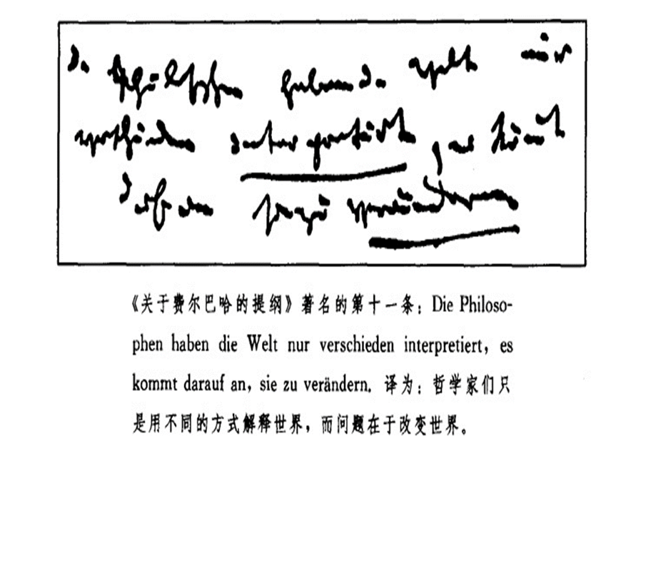
马克思的解释
马克思科学阐明了人类实践的本质及其在认识世界和改造世界中的作用，创立了科学的实践观。
他在《关于费尔巴哈的提纲》这个集中阐述科学实践观的重要文献中，阐明了实践是感性的、对象性的物质活动，提出全部社会生活在本质上是实践的，并鲜明指出哲学家们只是用不同的方式解释世界，而问题在于改变世界。

Slide 7

实践的基本特征
第一
实践具有直接现实性
第二
实践具有自觉能动性
第三
实践具有社会历史性

Slide 8








实践具有直接现实性
实践所具有的直接现实性也就是实践活动的客观实在性。
首先，构成实践活动的诸要素，即实践的主体、客体和手段，都是可感知的客观实在；
其次，实践的水平、广度、深度和发展过程，都受着客观条件的制约和客观规律的支配；
最后，实践能够引起客观世界的某种变化，可以把人脑中观念的存在变为现实的存在，给人们提供现实的成果。

Slide 9


实践具有自觉能动性
人的实践活动是一种有意识、有目的的活动。
目的性是能动性的主要表现。在人的实践活动结束时得到的结果，在这个过程开始时就作为目的在实践者头脑中以观念的形式存在着，目的决定着实践者的行为。
愚公移山
迪拜棕榈岛

Slide 10



实践具有社会历史性
作为实践主体的人总是处在一定社会关系中，任何人的活动都离不开与社会的联系。实践的社会性决定了它的历史性。
实践的内容、性质、范围、水平以及方式都受一定社会历史条件的制约，随着一定社会历史条件的变化而变化，因此，实践又是历史地发展着的实践。

Slide 11
实 践 的 基 本 结 构
2
人的实践活动是以改造客观世界为目的的客观过程，是实践的主体与客体之间的相互作用，这种相互作用必须借助于一定的手段和工具，即实践的中介。

Slide 12



实践主体
实践主体是指具有一定的主体能力、从事现实社会实践活动的人，是实践活动中自主性和能动性的因素，担负着设定实践目的、操作实践中介、改造实践客体的任务。
实践主体的能力包括自然能力和精神能力，精神能力又包括知识性因素和非知识性因素。
实践主体有个体主体、群体主体和人类主体三种基本形态。

Slide 13


实践客体
实践客体是指实践活动所指向的对象。
注意：实践客体与客观存在的事物不完全等同，客观事物只有在被纳入主体实践活动的范围之内，为主体实践活动所指向并与主体相互作用时才成为现实的实践客体。

Slide 14



实践中介
实践中介是指各种形式的工具、手段以及运用、操作这些工具、手段的程序和方法。
实践的中介系统可分为两个子系统：一是作为人的肢体延长、感官延伸、体能放大的物质性工具系统。二是语言符号工具系统。

Slide 15
实践的主体、客体之间的关系
实践的主体和客体相互作用的关系，包括实践关系、认识关系和价值关系，其中实践关系是最根本的关系。
认识的主体和客体的关系不仅是认识和被认识的关系，而且首先是改造和被改造的关系。主体认识客体的过程，也是主体改造客体的过程。
主体
主体
主体客体化
实践活动
客体主体化
客体
客体

Slide 16



主体客体化
客体主体化

Slide 17
实 践 形 式 的 多 样 性
3
人类的社会生活色彩斑斓，实践活动形式丰富多样。

Slide 18


实践的基本类型：物质生产实践
物质生产实践是人类最基本的实践活动，它解决人与自然的矛盾，满足人们物质生活资料和生产劳动资料的需要，同时生产和再生产社会的基本经济关系，由此决定着社会的基本性质和面貌。

Slide 19



实践的基本类型：社会政治实践
社会政治实践是形成各种社会关系的实践活动，表现为人们之间的社会交往和政治活动。

Slide 20
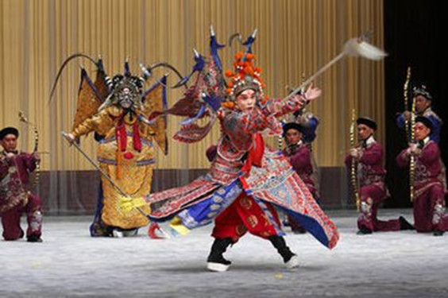

实践的基本类型：科学文化实践
科学文化实践是创造精神文化产品的实践活动，它有各种不同的形式,其中重要的形式有科学、艺术、教育等。

Slide 21

新的实践形式：虚拟实践
虚拟实践实质是主体和客体之间通过数字化中介系统在虚拟空间进行的双向对象化的活动，具有交互性、开放性、间接性等特点。
虚拟实践的出现为人的发展提供了多样的自由空间，极大地提升了人的活动的自主性、创造性，对人类社会生活产生了重大影响，同时也带来许多新的问题。
必须看到，虚拟实践是实践活动的派生形式，具有相对独立性。

Slide 22
实践在认识活动中的作用
4
辩证唯物主义认为，在实践和认识之间，实践是认识的基础，实践在认识活动中起着决定性的作用。

Slide 23
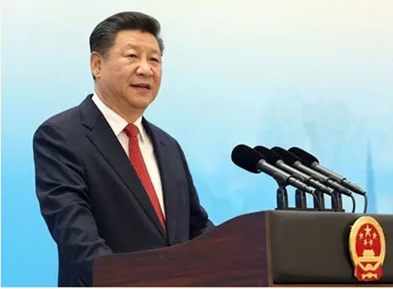
实践是认识的来源
认识的内容是在实践活动的基础上产生和发展的。人们只有通过实践实际地改造和变革对象，才能准确把握对象的属性、本质和规律，形成正确的认识，并以这种认识指导人的实践活动。
我们党现阶段提出和实施的理论和路线方针政策，之所以正确，就是因为它们都是以我国现时代的社会存在为基础的。
——习近平

Slide 24


实践是认识发展的动力
实践的需要推动认识的产生和发展，推动人类的科学发现和技术发明，推动人类的思想进步和理论创新。

Slide 25


实践是认识的目的
人们通过实践获得认识，其最终目的是为实践服务，指导实践，以满足人们生活和生产的需要。
自然科学的不断创新，目的是推动技术的更大发展，创造更丰富的物质财富，给人类带来更多的福祉。
人文社会科学的不断创新，目的是认识社会，认识人类自身，改造社会，建设精神文明，创造精神财富，促进入的自由而全面的发展。

Slide 26
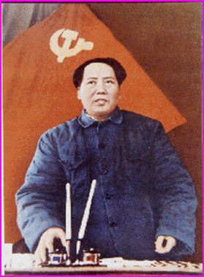
实践是检验认识真理性的唯一标准
认识是否具有真理性，既不能从认识本身得到证实，也不能从认识对象中得到回答，只有在实践中才能得到验证。
“判定认识或理论之是否真理，不是依主观上觉得如何而定，而是依客观上社会实践的结果如何而定。真理的标准只能是社会的实践。”
——毛泽东

Slide 27
第一节 实践与认识
实践的本质与基本结构
1
2
认识的本质与过程

Slide 28
认识 的 本 质
1
认识的本质是主体在实践基础上对客体的能动反映，这是辩证唯物主义认识论对认识本质的科学回答。

Slide 29
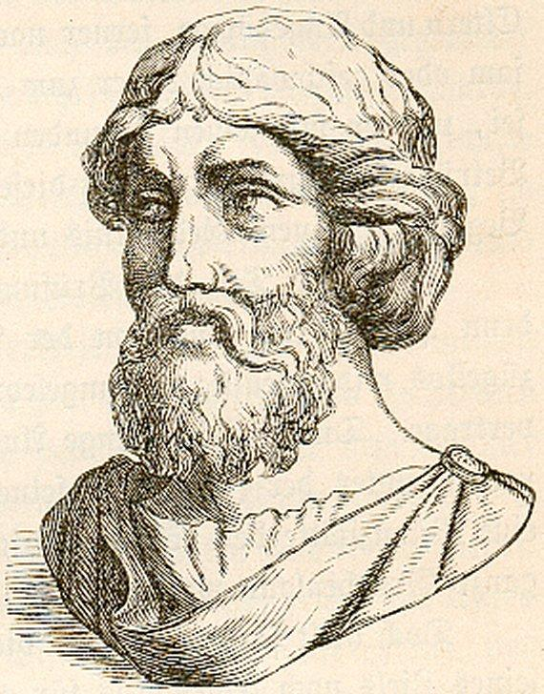
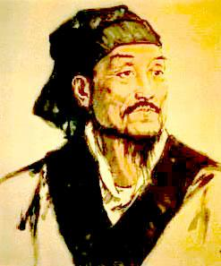
对认识本质的不同回答
在认识的本质问题上，存在着两条根本对立的认识路线：
一条是坚持从物到感觉和思想的唯物主义认识路线，
另一条是坚持从思想和感觉到物的唯心主义认识路线。
荀子认为：
没有什么“生而知之”而是“求之而后得”，认为人的知识和才能都是后天学习积累而成的而“非天性也”。
柏拉图认为：
灵魂存在于理念世界，本来就有关于世界的知识。只是由于来到现实世界受到肉体的玷污，暂时忘掉了。因此“知识就是回忆”。

Slide 30
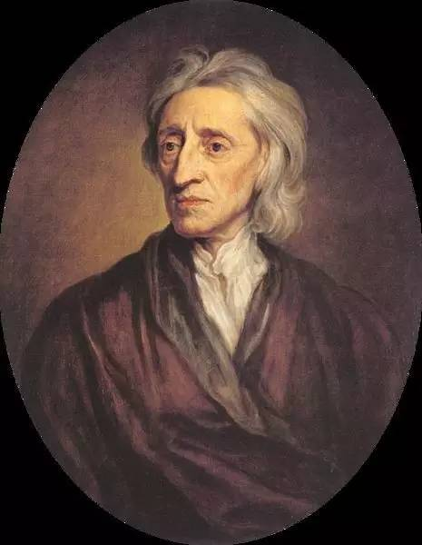
对认识本质的不同回答
即便是在唯物主义内部，对认识本质的理解也不同。
旧唯物主义是直观的消极被动的反映论
辩证唯物主义是辩证的能动的反映论
白板论
洛克认为，最初的心灵像一块没有任何记号和任何观念的白板，一切观念和记号都来自于后天的经验。在他看来，天赋观念论者所说的那些天赋的原则和观念，实际上也都是从经验中得来的。洛克的这一学说坚持了唯物主义反映论。不过，由于他不懂得社会实践在认识中的作用，他的反映论仍是一种机械的直观的反映论。

Slide 31


辩证唯物主义对认识本质的科学回答
辩证唯物主义认识论是建立在实践基础上的能动的反映论。
辩证唯物主义
旧唯物主义
坚持认识是主体对客体的反映，坚持实践是人类能动地改造世界的社会性的物质活动
虽然也认为认识是主体对客体的反映，但离开了实践，离开了辩证法，是其在认识问题上的缺陷
辩证唯物主义认识论与唯心主义认识论和形而上学唯物主义认识论的根本区别

Slide 32
辩证唯物主义对认识本质的科学回答
辩证唯物主义认识论具有两个突出的特点
一是把实践的观点引人认识论。
二是把辩证法应用于反映论考察认识的发展过程。

Slide 33

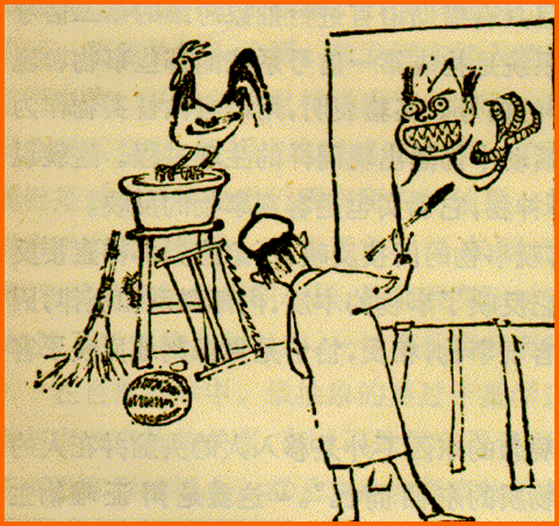
辩证唯物主义对认识本质的科学回答
辩证唯物主义认为，认识的本质是主体在实践基础上对客体的能动反映。
认识的两大特性：认识的反映特性；认识的能动反映具有创造性。
认识的反映特性：摹写
认识的能动反映具有创造性：鬼从何来？

Slide 34

辩证唯物主义对认识本质的科学回答
总结：在人的认识活动中，反映特性与能动的创造特性是不可分割的。
01
02
创造离不开反映，创造存在于反映之中，创造过程是在相互联系的多个方面的反映基础上实现的。
反映也离不开创造，反映是在创造过程中实现的。所以，人的认识是反映性或摹写性与创造性的统一。
反映特性与创造特性的关系

Slide 35

对认识的错误理解
旧唯物主义直观反映论的错误之路：只坚持认识的反映性，看不到认识能动的创造性
唯心主义和不可知论：只坚持认识能动的创造性，使创造性脱离反映论的前提，就会把创造变成主观随意

Slide 36
从 实 践 到 认 识
2
人们认识一定事物的过程，是一个从实践到认识，再从认识到实践的过程。

Slide 37




从实践到认识的过程
这个过程主要表现为在实践基础上认识活动由感性认识能动地飞跃到理性认识，也就是“从生动的直观到抽象的思维”，这是认识运动的第一次飞跃。
感性认识是人们在实践基础上，由感觉器官直接感受到的关于事物的现象、事物的外部联系、事物的各个方面的认识。它包括感觉、知觉和表象三种形式。感性认识是认识的初级阶段。
感性认识的特点：直接性
生动的直观

Slide 38


从实践到认识的过程
理性认识是指人们借助抽象思维，在概括整理大量感性材料的基础上，达到关于事物的本质、全体、内部联系和事物自身规律性的认识。
理性认识包括概念、判断、推理三种形式。
理性认识的特点：抽象性、间接性
抽象的思维

Slide 39


从实践到认识的过程
感性认识和理性认识的性质虽然不同，但二者的关系是辩证统一的。
第一，感性认识有待于发展和深化为理性认识。
F=GM₁M₂/R²

Slide 40

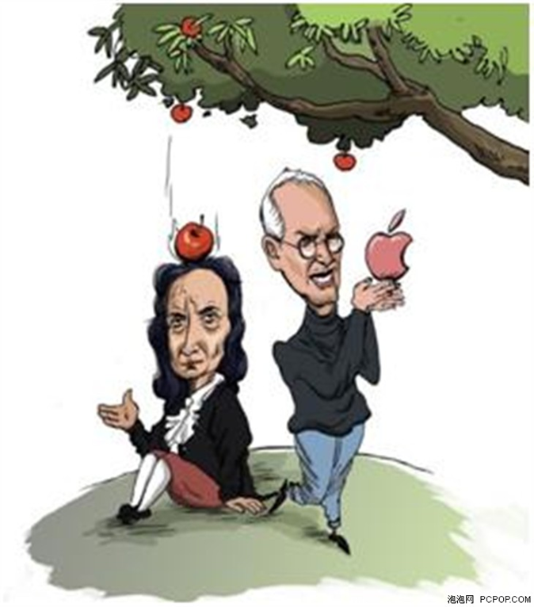
从实践到认识的过程
第二、理性认识依赖于感性认识。感性认识是认识过程的起点，是达到理性认识的必经阶段，没有感性认识，就没有理性认识。

Slide 41


从实践到认识的过程
第三，感性认识和理性认识相互渗透、相互包含。这表现为二者没有绝对分明的界限，一方面，感性中有理性，人的感觉是渗透着理性的感觉; 另一方面，理性中有感性，理性不仅以感性材料为基础，而且也以文字符号等感性形式的语言作为表达手段。
舍罕王赏麦

Slide 42

从实践到认识的过程
感性认识和理性认识的辩证统一关系是在实践的基础上形成的，也需要在实践中发展。
要正确处理两者关系：如果割裂二者的辩证统一关系，要么走向唯理论，即否认感性认识而片面夸大理性认识的作用，在实际工作中犯教条主义的错误；要么走向经验论，即否认理性认识而片面夸大感性认识的作用，导致实践中的经验主义。
按图索骥

Slide 43
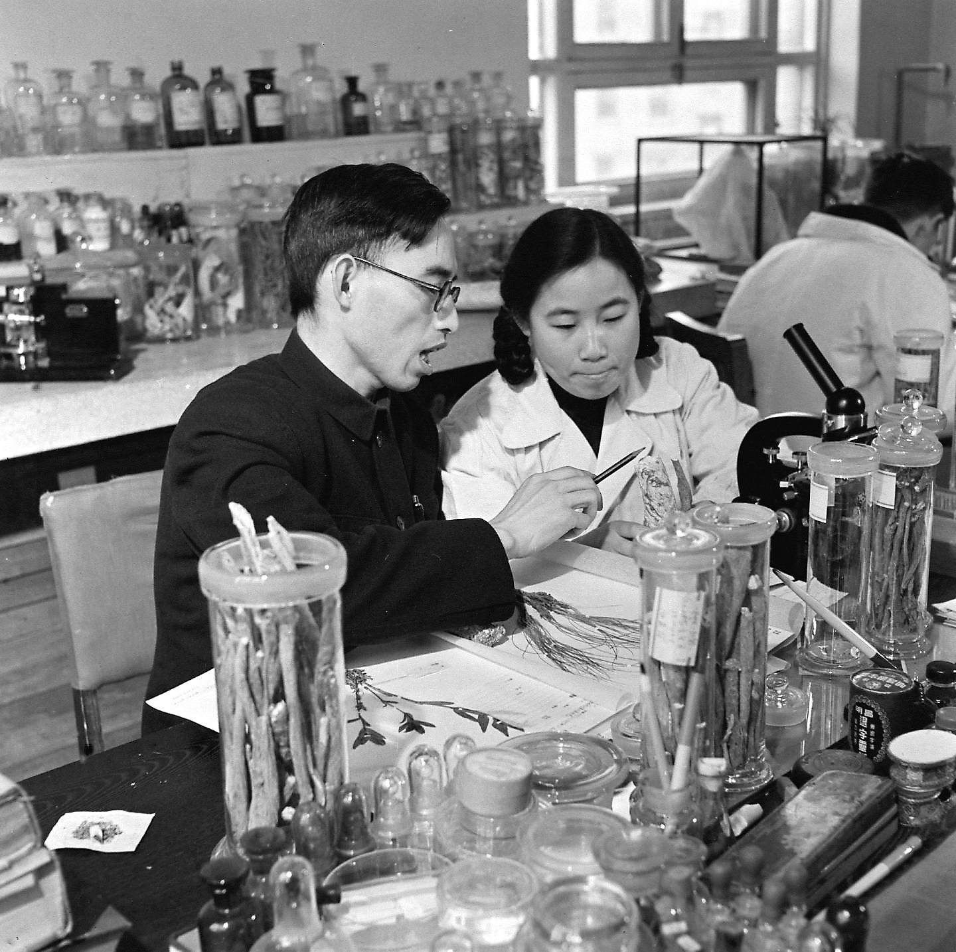
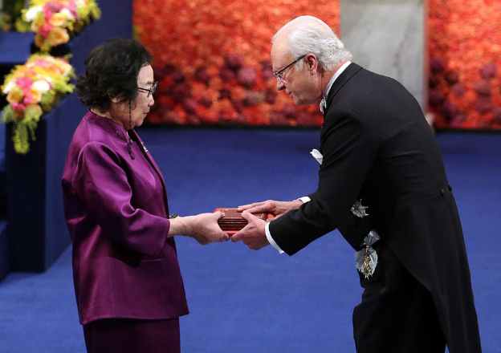
从实践到认识的过程
从感性认识上升到理性认识，必须具备两个基本条件：
第一，投身实践，深入调查，获取十分丰富和合乎实际的感性材料。
第二，必须经过思考的作用，运用理论思维和科学抽象，将丰富的感性材料加以去粗取精、去伪存真、由此及彼、由表及里的改造制作，形成概念和理论的系统。

Slide 44

从实践到认识的过程
认识活动是一个复杂的运动过程，表现为无论在感性认识中还是在理性认识中，都有非理性因素的作用。非理性因素主要是指认识主体的情感和意志。人作为认识主体是知、情、意的统一整体，不仅有认知能力，还有情感和意志。

Slide 45
从 认 识 到 实 践
3
从认识到实践，是“认识过程的第二个阶段，即由精神到物质的阶段，由思想到存在的阶段”。这是认识过程的第二次能动的飞跃。

Slide 46

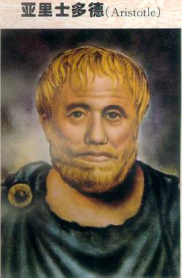

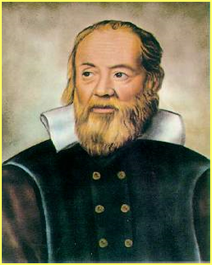
从认识到实践的过程
从认识到实践的飞跃，是更为重要的飞跃，意义更加重大，其必要性和重要性在于以下两方面：
第一，认识世界的目的是为了改造世界。
第二，认识的真理性只有在实践中才能得到检验和发展。
伽利略：不同重量的物体下落速度相同。

Slide 47


从认识到实践的过程
实现由认识向实践的飞跃，需要经过一定的中介环节
除此之外，从认识到实践的最后一个环节,是对人民群众进行组织和宣传，让理论为群众所掌握，并转化为改造世界的物质力量。
改革开放前的深圳
改革开放后的深圳

Slide 48
第一节 实践与认识
实践的本质与基本结构
1
认识的本质与过程
2
3
实践与认识的辩证运动及其规律

Slide 49

实践与认识的辩证运动及其规律
实践与认识的辩证运动，是一个由感性认识到理性认识，又由理性认识到实践的飞跃，是实践、认识、再实践、再认识，循环往复以至无穷的辩证发展过程。
实 践
认 识
再 实 践

Slide 50
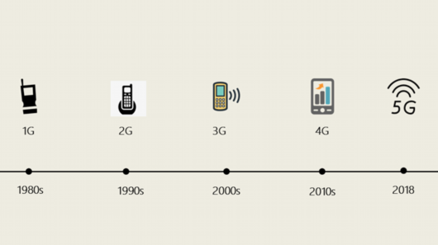

实践与认识的辩证运动及其规律
问题：从实践到认识，再从认识到实践，实现了人们认识具体事物的辩证运动过程。经历了两次飞跃，实践与认识的运动就算完成了吗？
回答是既完成了，又没有完成。

Slide 51

实践与认识的辩证运动及其规律
“一个正确的认识，往往需要经过由物质到精神，由精神到物质，即由实践到认识，由认识到实践这样多次的反复，才能够完成。”如此“实践、认识、再实践、再认识，循环往复以至无穷，而实践和认识之每一循环的内容，都比较地进到了高一级的程度”。
——毛泽东
这个过程既不是封闭式的循环，也不是直线式的发展，往往充满了曲折以至反复，因而是一个波浪式前进和螺旋式上升的过程。

Slide 52

实践与认识的辩证运动及其规律
在实践和认识的辩证运动中，主观必须统一于客观，认识必须统一于实践。
这种统一是认识和实践的矛盾在发展中的统一，是具体的历史的统一。

Slide 53
第二节 真理与价值
1
真理的客观性、绝对性和相对性

Slide 54


Slide 55



Slide 56


Slide 57


Slide 58


Slide 59
真 理 的 客 观 性
1
真理是客观的还是主观的，是一元的还是多元的，是一成不变的还是不断发展的，对这些问题的不同回答构成了不同的真理观。

Slide 60
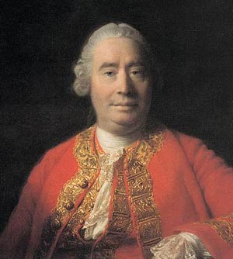
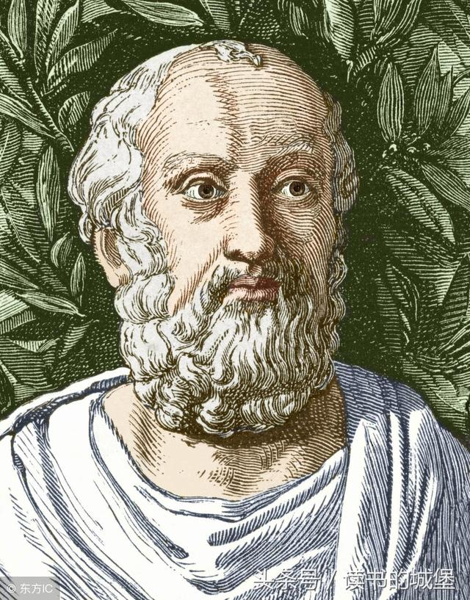
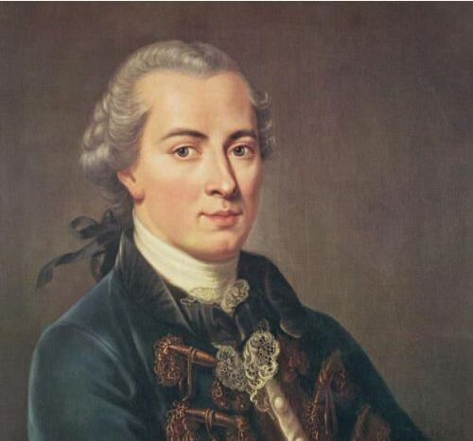
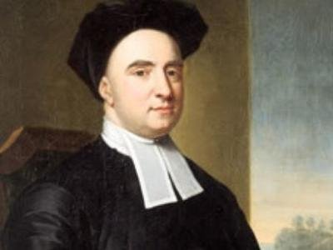
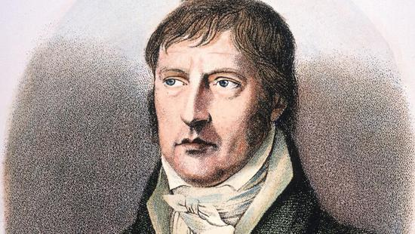
真理的客观性
真理是不是客观的，这是真理观中的首要问题。对于这个问题,一切唯物主义都作了肯定回答，一切唯心主义都作了否定回答。
观念与主体感觉相符合
真理是思维与它的先验形式相一致
真理是某种超验的、永恒的‘理念’
休谟
柏拉图
真理是‘绝对理念’的自我显现
康德
真理存在于观念之中
贝克莱
黑格尔

Slide 61
真理的客观性
马克思主义认为，真理是标志主观与客观相符合的哲学范畴，是对客观事物及其规律的正确反映。
正确反映
真理
主 体
客 体
谬误
歪曲反映

Slide 62
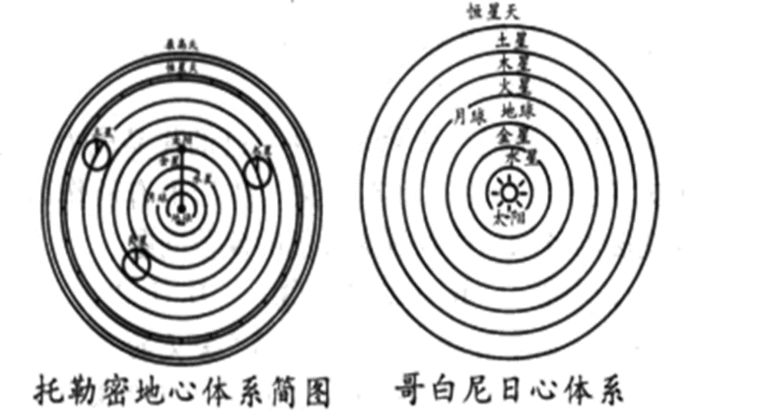
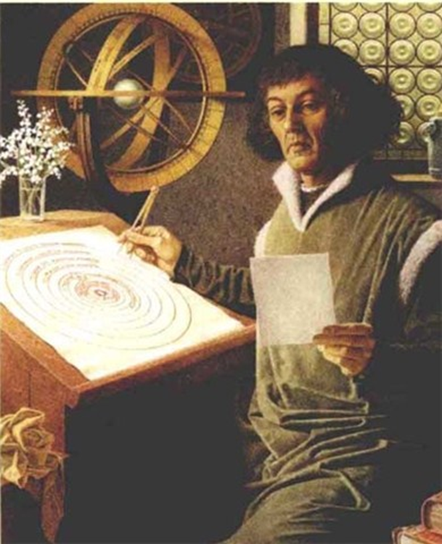
真理的客观性
真理的客观性指真理的内容是对客观事物及其规律的正确反映，真理中包含着不依赖于人和人的意识的客观内容。
客观性是真理的本质属性，但是真理的形式又是主观的，真理通过感觉、知觉、表象、概念、判断、推理等主观形式表达出来。

Slide 63

真理的客观性
真理是客观的，凡真理都是客观真理，这是真理问题上的唯物论。
一切唯物主义认识论都承认和强调真理的客观性，它是唯物主义认识论即反映论的一般原理在真理问题上的贯彻。

Slide 64


真理的客观性
真理的客观性决定了真理的一元性。
真理的一元性是指在同一条件下对于特定的认识客体的真理性认识只有一个，而不可能有多个。
随着科技的发展，人们对地球的形状已经有了一个明确的认识:地球并不是一个正球体，而是一个两极稍扁、赤道略鼓的不规则球体，地球的平均半径6371千米 ，最大周长约4万千米，表面积约5.1亿平方千米。但得到这一正确认识却经过了相当漫长的过程。

Slide 65
真理的绝对性和相对性
2
真理是一个过程。就真理的发展过程以及人们对它的认识和掌握程度来说，真理既具有绝对性，又具有相对性，它们是同一客观真理的两种属性，这是真理问题上的辩证法。

Slide 66

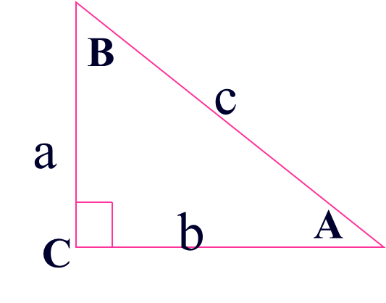
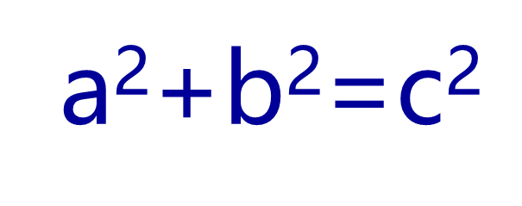
真理的绝对性和相对性
真理的绝对性是指真理主客观统一的确定性和发展的无限性。
它有两个方面的含义：一是指任何真理都标志着主观与客观之间的符合，都包含着不依赖于人和人的意识的客观内容,都同谬误有原则的界限。这一点是绝对的、无条件的。
毕达哥拉斯

Slide 67
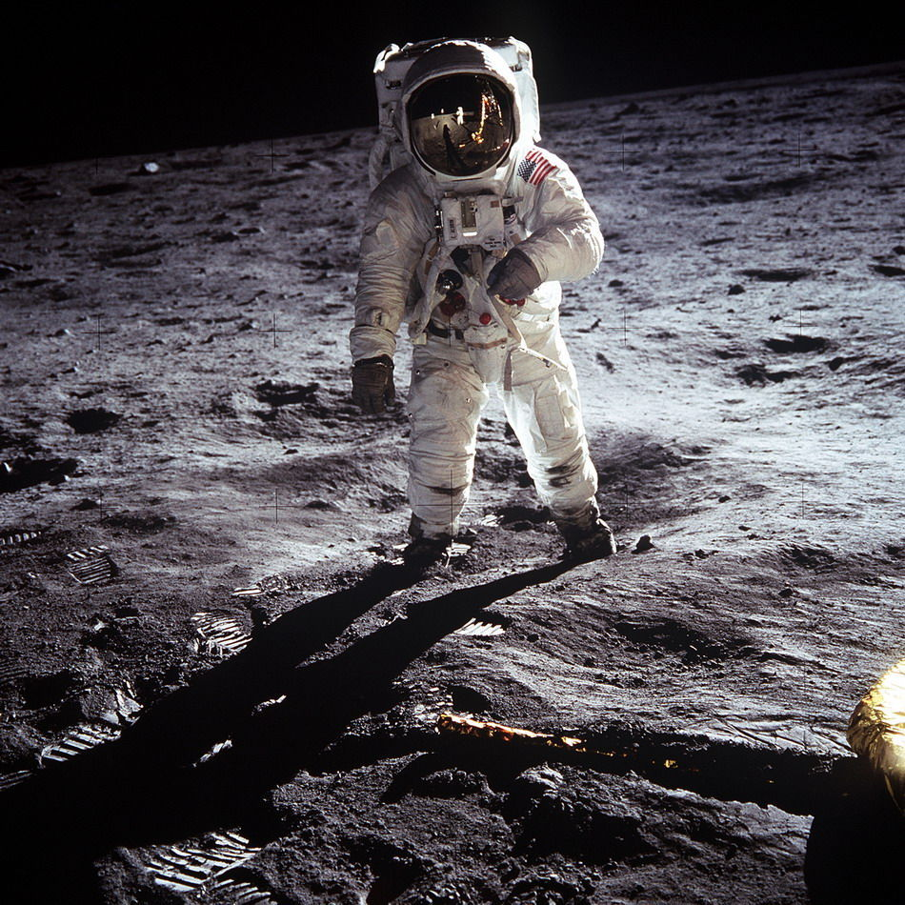
真理的绝对性和相对性
二是人类认识按其本性来说，能够正确认识无限发展着的物质世界，认识每前进一步，都是对无限发展着的物质世界的接近，这一点也是绝对的、无条件的。

Slide 68
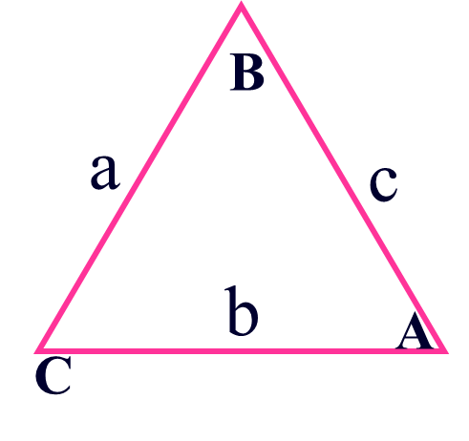
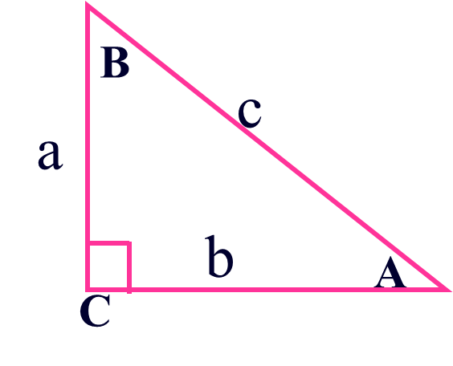

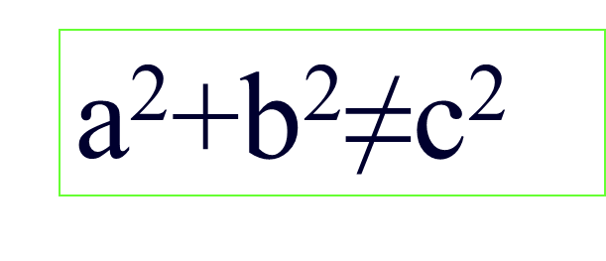
真理的绝对性和相对性
真理的相对性是指人们在一定条件下对客观事物及其本质和发展规律的正确认识总是有限度的、不完善的。
它具有两个方面的含义：一是从客观世界的整体来看，任何真理都只是对客观世界的某一阶段、某一部分的正确认识，人类已经达到的认识的广度总是有限度的，因而，认识有待扩展。
a²+b²=c²

Slide 69


真理的绝对性和相对性
二是就特定事物而言，任何真理都只是对客观对象一定方面、一定层次和一定程度的正确认识，认识反映事物的深度是有限度的，或是近似性的。因而，认识有待深化。

Slide 70

真理的绝对性和相对性
真理的绝对性和相对性是辩证统一的。
其一，二者相互依存。
其二，二者相互包含。

Slide 71


真理的绝对性和相对性
真理永远处在由相对向绝对的转化和发展中，是从真理的相对性走向绝对性、接近绝对性的过程。任何真理性的认识都是由真理的相对性向绝对性转化过程中的一个环节，这是真理发展的规律。
宇宙如何形成？

Slide 72

真理的绝对性和相对性
真理的绝对性与相对性根源于人认识世界的能力的无限性与有限性、绝对性与相对性的矛盾。

Slide 73
真 理 与 谬 误
3
在人的认识活动中，由于受到主观和客观因素的多重限制，认识往往产生两种不同的结果，即真理与谬误。

Slide 74

真理与谬误
所谓谬误，是同客观事物及其发展规律相违背的认识，是对客观事物及其发展规律的歪曲反映。

Slide 75

真理与谬误
真理和谬误是人类认识中的一对永恒矛盾，它们之间既对立又统一。
第一，真理与谬误相互对立。在确定的对象和范围内，真理与谬误的对立是绝对的，与对象相符合的认识就是真理，与对象不相符合的认识就是谬误。

Slide 76

真理与谬误
第二，真理与谬误的对立又是相对的，它们在一定条件下能够相互转化。真理与谬误的对立只是在非常有限的范围内才具有绝对的意义，超出这个范围，二者的对立就是相对的。

Slide 77
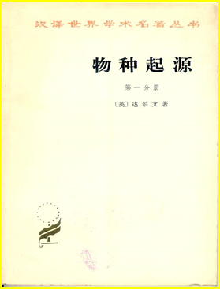
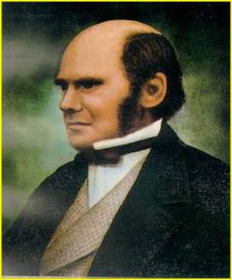
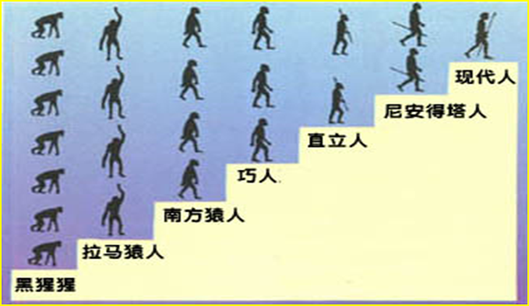
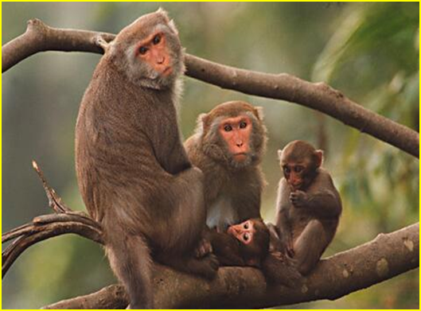
真理与谬误
真理和谬误的对立统一关系表明，真理总是同谬误相比较而存在、相斗争而发展的。

Slide 78

第二节 真理与价值
1
真理的客观性、绝对性和相对性
真理的检验标准

Slide 79
哲学史上关于真理标准问题的争论
1
真理的检验标准，就是依据什么来判定认识的正确与错误。对此，哲学史上存在各种各样的观点。

Slide 80

哲学史上关于真理标准问题的争论
主观真理标准论，它们的共同点就是在主观范围内绕圈子，把主观的东西当作真理的标准，用认识检验认识，从而无法划清真理与谬误的根本界限。
有用即真理

Slide 81
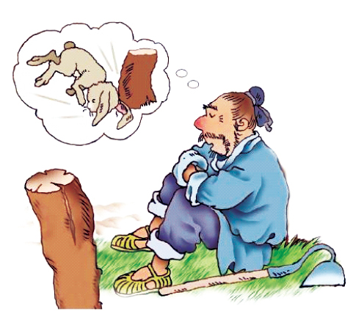
哲学史上关于真理标准问题的争论
旧唯物主义哲学承认真理的客观性，但是，由于旧唯物主义的反映论是消极的、直观的反映论，不能对实践作出科学的解释，也没有给实践以应有的地位，因而也没有科学地解决检验真理标准的问题。

Slide 82
实践是检验真理的唯一标准
2
只有实践才是检验真理的唯一标准，此外再也没有别的标准。

Slide 83

实践是检验真理的唯一标准
第一，从真理的本性看，真理是人们对客观事物及其发展规律的正确反映，它的本性在于主观和客观相符合。
第二，从实践的特点看，实践是人们改造世界的客观的物质性活动，具有直接现实性的特点。

Slide 84

实践是检验真理的唯一标准
在实践检验真理的过程中，逻辑证明可以起到重要的补充作用。
所谓逻辑证明，是指运用已知的正确概念和判断，通过一定的推理,从理论上确定另一个判断的正确性的逻辑方法。
但是，逻辑证明只能回答前提与结论的关系是不是符合逻辑的问题，而不能回答结论是不是符合客观实际的问题。已被逻辑证明了的东西，还必须经过实践的检验，并最终服从实践检验的结果。

Slide 85
实践标准的确定性与不确定性
3
实践作为检验真理的标准，既是确定性的，又是不确定性的，实践标准是确定性与不确定性的统一。

Slide 86

实践标准的确定性与不确定性
自相矛盾
实践标准的确定性即绝对性，是指实践作为检验真理标准的唯一性、归根到底性、最终性，离开实践，再也没有其他公正合理的标准。即使对于有些认识，当前的实践不能检验，但不断发展着的实践终能验证它是否具有真理性。
实践标准的确定性或绝对性，由实践标准的客观性和唯一性所决定。

Slide 87

实践标准的确定性与不确定性
实践标准的不确定性即相对性，是指实践作为检验真理标准的条件性。
一方面，任何实践都会受到主客观条件的制约，因而都具有不可能完全证实或驳倒一切认识的局限性。
另一方面，实践是社会的历史的实践，由于历史条件的种种限制，实践对真理的检验具有相对性、有限性，表现为具体的实践往往只是在总体上证实认识与它所反映的客观事物是否相符合，而不可能绝对地、永恒地、一劳永逸地予以确证。所以说，实践标准又具有不确定性。

Slide 88






实践标准的确定性与不确定性
实践是检验真理的唯一标准，但实践对真理的检验不可能一次完成，实践检验真理是一个永无止境的发展过程。
实 践

Slide 89
第二节 真理与价值
真理的客观性、绝对性和相对性
1
真理的检验标准
2
3
真理与价值的辩证统一

Slide 90
价 值
1
为了满足自身生存和发展的需要，人们必须通过实践改造世界。在这一过程中，不仅存在主观符合客观的真理问题，而且存在按照主体的需要认识世界和改造世界的价值问题。

Slide 91


价 值
作为哲学范畴，价值是指在实践基础上形成的主体和客体之间的意义关系，是客体对个人、群体乃至整个社会的生活和活动所具有的积极意义。

Slide 92


客观主义价值论和主观主义价值论的对立
这两种观点都只看到了矛盾的一面，而忽略了另一面，因而都是片面的。实际上，价值体现的是主体和客体之间的一种特定关系，表现为人与满足其某种需要的客体之间的意义关系。价值离不开主体的需要，也离不开客体的特性，即客体的某种性质、结构和属性。价值既具有主体性特征，又具有客观基础。
客观主义价值论认为价值是客体本身所固有的，而与主体无关。
客观主义价值论
主观主义价值论认为价值就是主体的欲望、情感和兴趣，而与客体无关。
主观主义价值论

Slide 93
价 值 的 基 本 特 性
2
价值具有主体性、客观性、多维性和社会历史性四个基本特性，它们是价值本质的表现。

Slide 94

1.
价值的主体性
2.
价值的客观性
3.
价值的多维性
4.
价值的社会历史性
CONTENTS
价值的基本特性

Slide 95
价 值 评 价 及 其 特 点
3
价值评价是主体对客体的价值以及价值大小所作的评判或判断，因而也被称作价值判断。价值评价通过揭示客体对于主体的意义，形成对客体的不同态度，如肯定或否定、喜欢或反感、美或丑、善或恶、公正或偏私等。

Slide 96

价值评价及其特点
价值评价是对客观价值关系的主观反映。
具体而言，作为一种关于价值现象的认识活动，价值评价主要有以下三个基本特点：
第一，评价以主客体的价值关系为认识对象。
第二，评价结果与评价主体直接相关。
第三，评价结果的正确与否依赖于对客体状况和主体需要的认识。

Slide 97

价值评价及其特点
价值评价不仅要判断客体对于个人的意义，更要认识对于群体、社会和人类的意义。就此而言，价值评价要以真理为根据，要与社会历史发展的客观规律相一致，要以人民群众的需要和利益为根本，这是价值评价的根本特征，也是应当遵循的基本原则。只有有利于人类主体的生存和发展、符合社会发展趋势、推动社会历史进步的需要才是确定特定主体实际需要的最高尺度。

Slide 98
价 值 观 与 核 心 价 值 观
4
价值观是人们关于价值本质的认识以及对人和事物的评价标准、评价原则和评价方法的观点的体系。它与世界观和人生观是一致的。价值观有先进与落后、正确与错误、积极与消极之分。

Slide 99

价值观与核心价值观
价值观是人们关于应该做什么和不应该做什么的基本观点，是区分好与坏、对与错、善与恶、美与丑等的总观念。

Slide 100

价值观与核心价值观
对民族与国家来说，最持久、最深层的力量是全社会共同认可的核心价值观，因为它承载着一个民族、一个国家的精神追求，体现着一个社会评判是非曲直的价值标准。
社会主义核心价值观回答了在我国应该建设什么样的国家、建设什么样的社会、培育什么样的公民等重大问题。

Slide 101
真理和价值在实践中的辩证统一
5
人们的实践活动总是受着真理尺度和价值尺度的制约。任何实践活动都是在这两种尺度共同制约下进行的，任何成功的实践都是真理尺度和价值尺度的统一，是合规律性和合目的性的统一。

Slide 102

她是姚彦慈，一个台湾女孩，她用了4年时间设计了一款餐具，还获得了斯坦福大奖，在美国几乎一售而空。而她所做的这一切全都是为了外婆，但最终外婆却没能用上。（来源：创意果子）

Slide 103


Slide 104


Slide 105


Slide 106


Slide 107


Slide 108


Slide 109


Slide 110


Slide 111


Slide 112


Slide 113


Slide 114

真理和价值在实践中的辩证统一
实践的真理尺度是指在实践中人们必须遵循正确反映客观事物本质和规律的真理。只有按照真理办事，才能在实践中取得成功。
实践的价值尺度是指在实践中人们都是按照自己的尺度和需要去认识世界和改造世界。这一尺度体现了人的活动的目的性。
任何实践活动都是在这两种尺度共同制约下进行的，任何成功的实践都是真理尺度和价值尺度的统一，是合规律性和合目的性的统一。

Slide 115

真理和价值在实践中的辩证统一
真理与价值或真理尺度与价值尺度是紧密联系、不可分割的辩证统一关系。一方面，价值尺度必须以真理为前提。脱离了真理尺度，价值尺度就偏离了合理的、正确的轨道。
另一方面，人类自身需要的内在尺度，推动着人们不断发现新的真理。

Slide 116
第三节认识世界和改造世界
1
认识世界和改造世界相结合真理

Slide 117
认识世界和改造世界及其辩证关系
1
认识世界和改造世界是人类创造历史的两种基本活动。认识活动的任务不仅在于解释世界，更重要的在于为改造世界提供理论指导，实现主观与客观、认识与实践的统一。

Slide 118

认识世界和改造世界及其辩证关系
认识世界，就是主体能动地反映客体，获得关于事物的本质和发展规律的科学知识，探索和掌握真理。
改造世界，就是人类按照有利于自己生存和发展的需要，改变事物的现存形式，创造自己的理想世界和生活方式。

Slide 119

认识世界和改造世界及其辩证关系
认识世界和改造世界是相互依赖、相互制约的辩证统一关系。
一方面，认识世界有助于改造世界，正确认识世界是有效改造世界的必要前提。
另一方面，人们只有在改造世界的实践中才能不断地深化、拓展对世界的正确认识。认识世界和改造世界的统一，决定了理论与实践必须相结合。

Slide 120

认识世界和改造世界及其辩证关系
认识世界和改造世界是一个充满矛盾的过程。
世界不会自动地满足人，人也不会满足于世界的现存形式。
因而主观和客观经常处于矛盾状态之中，主观和客观的矛盾是人类认识和实践活动中的基本矛盾，也是人类认识世界和改造世界的根本动力，正是这一矛盾的驱动，使认识世界和改造世界呈现出不断深入和扩展的过程。

Slide 121
改造客观世界和改造主观世界及其辩证关系
2
认识世界的目的是为了改造世界，而改造世界又包括改造客观世界和改造主观世界。

Slide 122
改造客观世界和改造主观世界及其辩证关系
在人的实践活动中，世界分化为客观世界和主观世界两个方面。
客观世界是指“物质的、可以感知的世界”，包含自然存在和社会存在两个部分。
主观世界是指人的意识、观念世界，是人的头脑反映和把握物质世界的精神活动的总和，是人的知识、情感、意志即知情意的统一体。
客观世界与主观世界是对立统一的关系。一方面，二者是对立的，客观世界与主观世界具有不同的存在方式，二者发展也具有不完全同步性；另一方面，二者又是统一的，客观世界与主观世界在反映与被反映的意义上具有同构性，客观世界的运动规律与主观世界的运动规律具有同一性，客观世界与主观世界可以相互转化。

Slide 123

改造客观世界和改造主观世界及其辩证关系
改造客观世界与改造主观世界是辩证统一的。
二者相辅相成、相互促进、缺一不可。
改造主观世界既包括提高人的认识能力，也包括丰富人的情感世界和提升人的意志品质，而核心是改造世界观，即观察和处理问题的立场、观点、方法。

Slide 124

改造客观世界和改造主观世界及其辩证关系
马克思主义关于在改造客观世界的同时改造主观世界的观点具有重要意义。首先，有助于我们提高认识世界的能力，在工作中努力做到主观符合客观，更好地处理主观世界与客观世界的关系。
其次，有助于我们提高自身的思想修养和精神境界。
最后，有助于我们在改造外部世界的同时，把目光转向自身，高度重视并努力实现人自身的改造。

Slide 125
认识世界和改造世界的过程是从必然走向自由的过程
3
认识必然和争取自由，是人类认识世界和改造世界的根本目标，是一个历史性的过程。

Slide 126

认识世界和改造世界的过程是从 必然走向自由的过程
什么是自由？
在自由问题上，哲学史上存在着多种看法，大致分为两类：
一是倡导消极地顺应自然、抹杀人类自由可能性的宿命论;
二是强调人的意志或某种精神力量绝对自由的唯意志论，否定客观必然性，片面强调主体性的毫无限制。二者都是错误的。

Slide 127

认识世界和改造世界的过程是从 必然走向自由的过程
马克思主义认为，自由是标示人的活动状态的范畴，是指人在活动中通过认识和利用必然所表现出的一种自觉自主的状态。
自由是有条件的。一是认识条件。即要有对客观事物的正确认识，最主要的是对客观事物运动发展规律性、必然性的正确认识。
二是实践条件。即能够将获得的规律性认识运用于指导实践，实现改造世界的目的，才是真正的自由。

Slide 128

认识世界和改造世界的过程是从 必然走向自由的过程
自由是相对的，不是绝对的。随着实践的深入，自由会不断扩大。
必然与自由的关系贯穿于人类存在和发展的始终，并成为人类存在和发展的永恒矛盾，因此也是人类存在和发展的永恒动力。

Slide 129
第三节认识世界和改造世界
1
认识世界和改造世界相结合真理
一切从实际出发，实事求是

Slide 130
一切从实际出发是马克思主义认识论的根本要求
1
马克思主义认识论揭示了人类认识的本质和发展的一般规律，为人类正确认识世界和改造世界指明了科学的道路，它是中国共产党思想路线的理论基础。

Slide 131
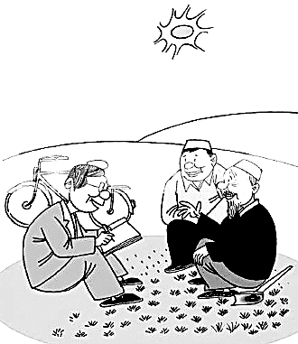
一切从实际出发是马克思主义认识论的根本要求
一切从实际出发，就是要把客观存在的事物作为观察和处理问题的根本出发点，这是马克思主义认识论的根本要求和具体体现。
从实际出发，就是要从变化发展着的客观实际出发，从特定的社会历史条件出发，按照客观世界的本来面目认识世界而不附加任何外来的主观成分。
从根本上说，就是要从客观事物存在和发展的规律出发，在实践中按照客观规律办事。

Slide 132

一切从实际出发是马克思主义认识论的根本要求
从实际出发，关键是要注重事实，从事实出发。
恩格斯曾经把从事实出发看作唯物主义思想路线的根本点，并以此与从观念出发的唯心主义思想路线相对立。

Slide 133
实事求是是中国共产党思想路线的核心
2
思想路线就是人们在实践活动中用以指导行动的基本原则和方法，是一定的世界观和方法论在实际工作中的运用和贯彻。

Slide 134

实事求是是中国共产党思想路线的核心
中国共产党在领导人民进行革命、建设、改革的长期实践中，逐步形成和确立了一条正确的思想路线，其基本内涵是：一切从实际出发，理论联系实际，实事求是，在实践中检验和发展真理。这条思想路线是中国共产党对马克思主义理论发展作出的重大贡献，其核心是实事求是。

Slide 135
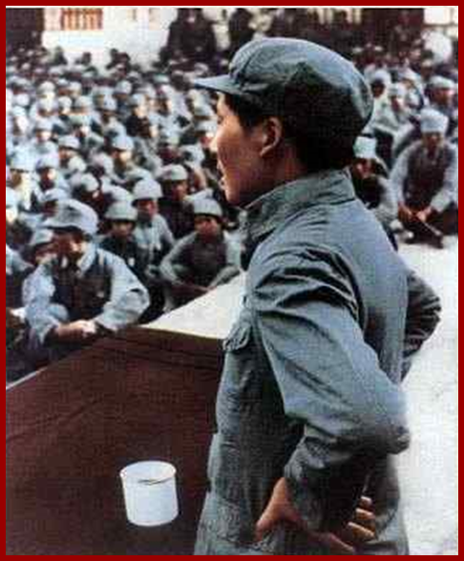
实事求是是中国共产党思想路线的核心
“实事”就是客观存在着的一切事物，“是”就是客观事物的内部联系，即规律性，“求”就是我们去研究。
即从客观存在着的“实事”中找到事物运动发展的规律，把事物的客观之“理”转化为人的认识之“理”，即真理。毛泽东的这一论断深刻揭示了实事求是的科学内涵，鲜明地体现了辩证唯物主义的能动反映论与机械唯物主义的直观反映论的根本区别。

Slide 136

第三节认识世界和改造世界
1
认识世界和改造世界相结合真理
一切从实际出发，实事求是
实现理论创新和实践创新的良性互动

Slide 137
实践创新为理论创新提供不竭的动力源泉
1
人类认识世界和改造世界的过程，是一个包含着创新的发展过程。

Slide 138

实践创新为理论创新提供不竭的动力源泉
创新就是破除与客观事物进程不相符合的旧观念、旧理论、旧模式、旧做法，在继承历史发展成果的基础上，发现和运用事物的新联系、新属性、新规律，更有效地进行认识世界和改造世界的活动。
创新是社会发展的不竭动力，人类发展进步的历史就是不断创新的历史。
人类的创新活动具有丰富的内容和表现，包含着知识创新、制度创新、科技创新、文化创新等各方面创新。归结起来讲，主要是理论创新和实践创新两个基本方面，它们集中体现了人类在认识世界和改造世界中的创新活动。

Slide 139

实践创新为理论创新提供不竭的动力源泉
在理论创新与实践创新的相互关系中，实践创新具有基础性的意义。
理论创新应建立在实践创新的基础之上。理论创新不是空穴来风，不是主观任意，而是实践创新对理论的发展提出了与时俱进的新要求。

Slide 140

实践创新为理论创新提供不竭的动力源泉
理论创新始于问题，因为问题是时代的声音，是实践过程中不断涌现的新矛盾。从理论发展史来看，世界上伟大的理论成果都是在回答和解决人与社会面临的重大问题中创造出来的。

Slide 141
理论创新为实践创新提供科学的行动指南
2
理论创新不仅要以实践创新为基础，还要发挥科学的指导作用“反哺”实践。

Slide 142


理论创新为实践创新提供科学的行动指南
理论创新是社会发展和变革的先导，要使党和国家的事业不停顿，首先理论创新不能停。
理论的生命力在于创新。创新是理论发展的永恒主题，也是社会发展、实践深化、历史前进对理论的必然要求。

Slide 143
努力实现理论创新与实践创新的良性互动
3
理论创新与实践创新的良性互动，指理论创新与实践创新之间存在良好的、积极的相互作用和相互影响，或者说二者之间形成相互激发、共同促进的因果关系。

Slide 144

努力实现理论创新与实践创新的良性互动
理论创新和实践创新辩证统一、互动互存，它们的良性互动使二者之间呈现出一幅无穷无尽的和谐画卷。

Slide 145
实践作业2 做内心最想做的事
在不伤害自己、他人，不违反法律的前提下，做自己内心最想做的事，以初步体验“自由与全面发展”。从自由与行动开始，初步实现内心的愿望，感受践行的力量。11月7日交800字以上体验报告。

